Slide 1
Chapter 11. 리스트 컨트롤 프로그램
프로그램 작성의 이해
리스트 컨트롤을 이용한 프로그램 작성

Slide 2
11.1. 프로그램 작성의 이해

Slide 3
11.1.1. List Control - 1
데이터를 보여주는 컨트롤
아이콘(Icon), 작은 아이콘(Small Icon),
리스트(List), 레포트(Report) 4가지로 표현가능
레포트(Report) 방식
- 컬럼(Column) :아이템을 한 줄로 표현하는데 각각의 줄
- 컬럼 헤더(Column Header) : 맨 처음에 제목 표시하는 컬럼

Slide 4
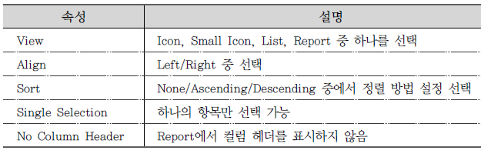
11.1.2. List Control - 2
List Control 의 속성

Slide 5
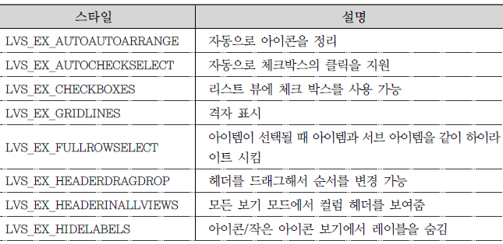
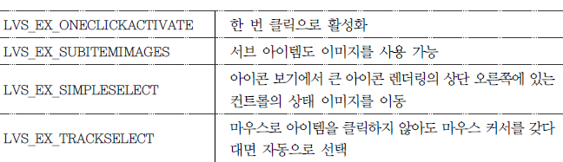
11.1.3. List Control - 3
CListCtrl 의 멤버함수

Slide 6
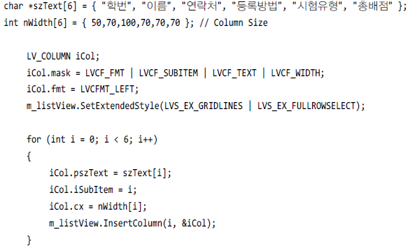
11.1.4. List Control - 4
헤더추가 - 6개의 헤더 부분과 각각의 컬럼 정의

Slide 7
11.1.5. List Control - 5
아이템 추가 : InsertItem
LVITEM iItem;
iItem.mask = LVIF_TEXT;
266 Chapter11_리스트 컨트롤 프로그램
iItem.iItem = nIndex;
iItem.iSubItem = 0;
sprintf_s(szText, "%s", m_strNum);
iItem.pszText = (LPSTR)szText;
m_listView.InsertItem(&iItem);
지우기 - DeleteColumn, DeleteItem, DeleteAllItems
(1) BOOL DeleteColumn(int nCol);
(2) BOOL DeleteItem(int nItem);
(3) BOOL DeleteAllItems( );

Slide 8
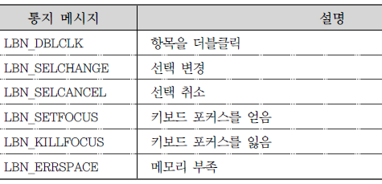
11.1.6. List Control - 6
리스트 박스 컨트롤 통지 메시지

Slide 9
11.2. 리스트 컨트롤을 이용한 프로그램 작성

Slide 10
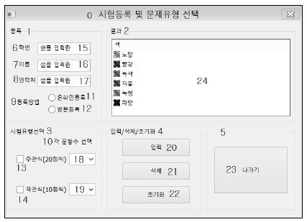

11.2.1. 프로그램 작성 1
체크 박스(Check Box), 콤보 박스(Combo Box), 라디오 버튼(Radio Button), 리스트 컨트롤(List Control) 등과 같이 다양한 입력 컨트롤을 사용
학생 등록 데이터를 입력부분 작성
시험 유형과 배점을 선택하여 출력할 수 있는 프로그램을 작성
Dialog Design

Slide 11
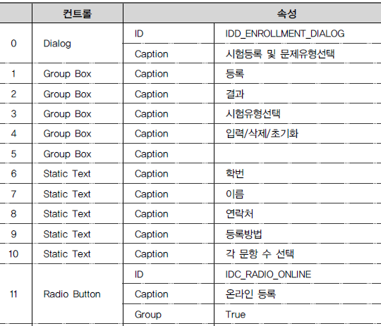
11.2.2. 프로그램 작성 2

Slide 12
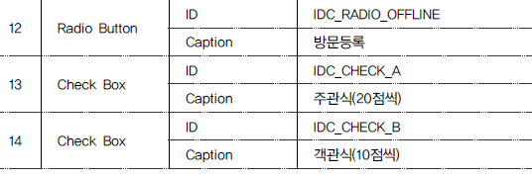
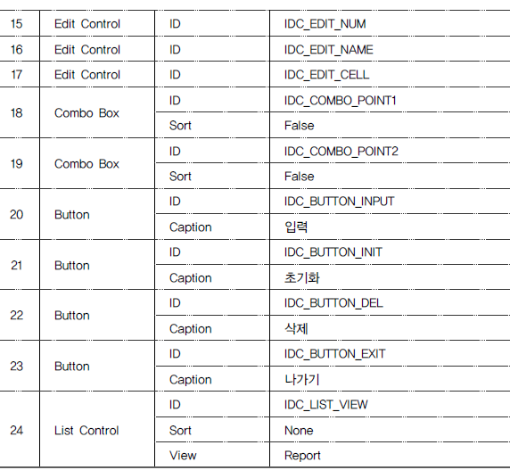
11.2.3. 프로그램 작성 3

Slide 13
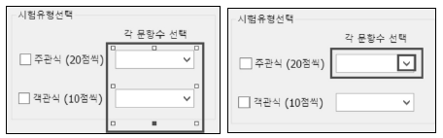
11.2.4. 프로그램 작성 4
Combo Box 생성 시 오른쪽 아래로 향한 화살표를 누르고, 컨트롤 아래의 조절점을 당겨서 주관식/객관식 콤보 박스 사이즈를 조절
OnInitDialog()
- WM_CREATE, WM_INITDIALOG 메시지에 대한 핸들러 함수
- 일반적인 뷰에서의 초기화를 위해서 처리되는 함수
- 다이얼로그인 경우 OnInitDialog( )해서 초기화

Slide 14
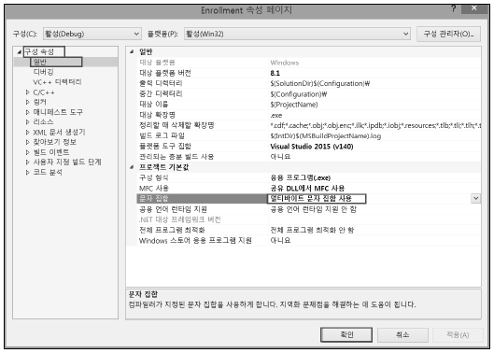
11.2.5. 프로그램 작성 5
문자 집합 속성 변경
[Enrollment 속성 페이지]-[일반]에서 문자 집합
->멀티바이트 문자 집합 사용

Slide 15
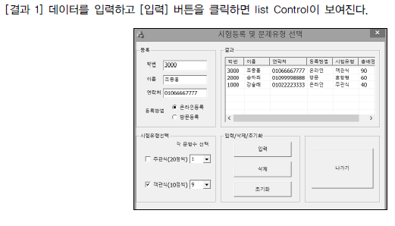
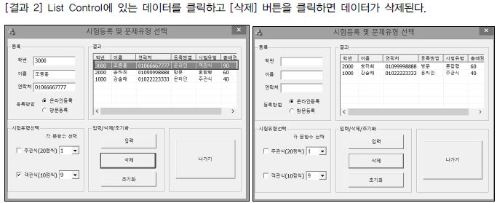
11.2.6. 프로그램 실행 결과

